Slide 1

Интеграция Сколтеха в глобальное научно-образовательное пространство
(модель организации международного исследовательского центра «Перспективные Конструкции, Технологии и Материалы»)
Ушаков Андрей Евгеньевич,
Д.т.н., профессор Сколковского института науки и технологий

Slide 2
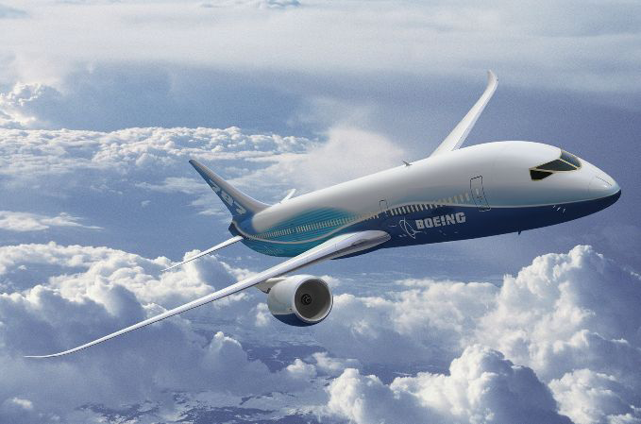
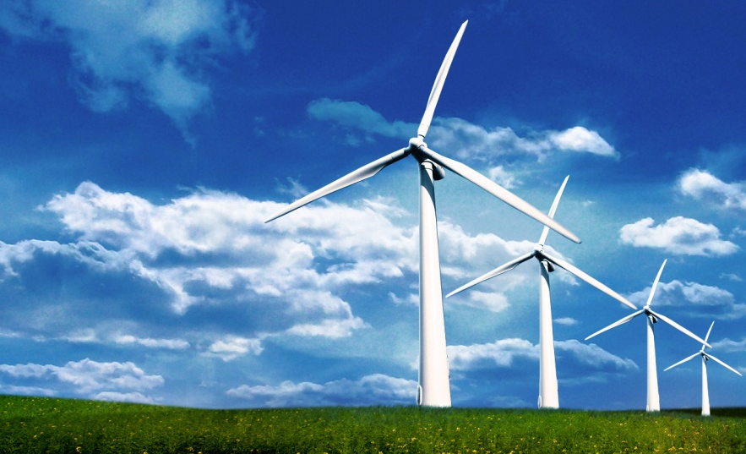
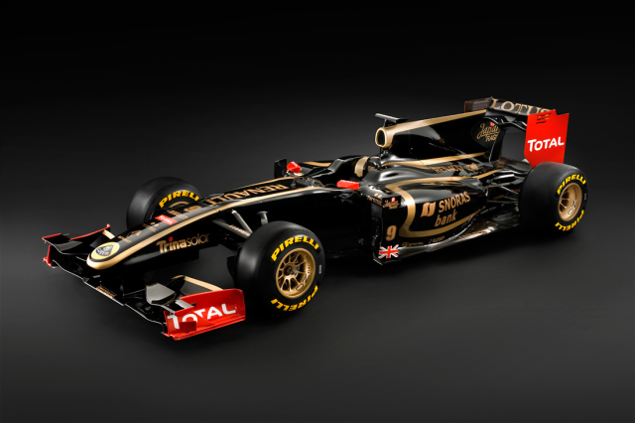
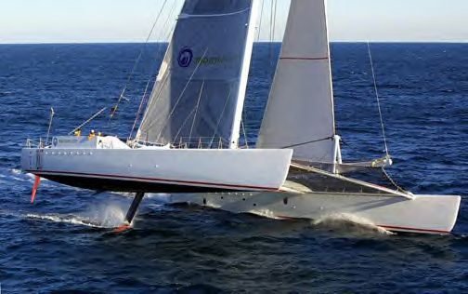
Рынок композитов: от “перспективных” до “традиционных” конструкционных материалов
За последние 50 лет в нескольких сферах композиты перешли из категории “перспективных” и “премиум” в категорию общепринятых материалов, сопоставимых с металлом и бетоном
Первичные и вторичные конструкции самолетов и космических кораблей
Лопасти ветряных турбин и гондолы
Спортивные товары: детали для гоночных автомобилей и мотоциклов, шлемы, лыжи, клюшки
Корпуса и настилы для лодок и парусных яхт

Slide 3
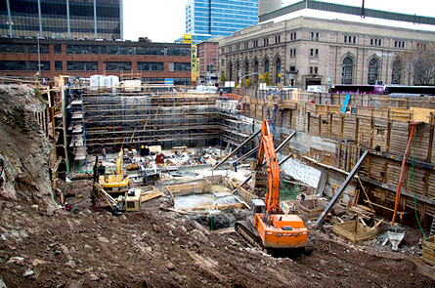
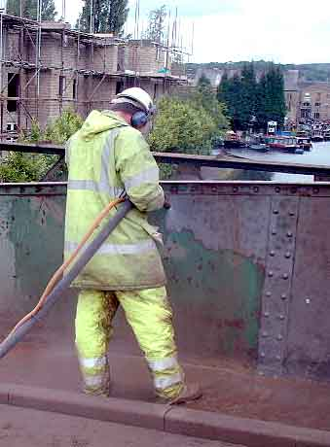
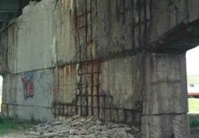
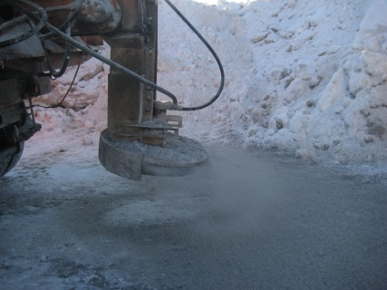
Традиционные материалы: воздействие на окружающую среду, вызванное загрязнением во время строительства и обслуживания
Защитные химические составы
Бетонная пыль
Коррозионное разрушение
Антиобледенители

Slide 4

Критерии массового внедрения композитов в инфраструктуру
Композитные конструкции для инфраструктуры, изготавливаемые и обслуживаемые в больших объемах, должны отвечать следующим критериям для обеспечения истинной экологической безопасности:
пассивное химическое поведение
возможность повторного использования и пригодность к переработке
высокие специальные характеристики
мобильность и транспортабельность
гибкость в свойствах
высокая энергоемкость
Инновации передового уровня и
технологии, не применявшиеся ранее

Slide 5

Инновации передового уровня как способ реализации наиболее амбициозных проектов российских отраслей промышленности
Условия:
Экономический рост
Удалённость друг от друга индустриальных центров
Удалённость природных ресурсов и месторождений от индустриальных центров
Экстремальные климатические условия
Низкая плотность населения
Требования к конструкциям:
«Безлюдная» эксплуатация объектов инфраструктуры
Энергоэффективность
Мобильность и многофункциональность
Низкие затраты на транспортировку
Экологическая чистота
Инновации передового уровня и
технологии, не применявшиеся ранее

Slide 6
«Стратегические драйверы» развития российский отраслей промышленности
Отраслевые программы технического и технологического развития
Энергетика (гидро-, ветро- , атомная) – «Энергоэффективность»
Авиация – Создание российского перспективного гражданского самолета МС-21
Железнодорожный транспорт – ”Высокоскоростные поезда”, реконструкция Транссиба
Автомобильные дороги – Строительство новых автомагистралей с гарантированным сроком службы, соединяющих удалённые регионы
Космос – Технологическая платформа “Лёгкие конструкции”
Нефтегазовый комплекс – Разработка арктических месторождений
Спорт – Подготовка к ЧМ 2018 по футболу, включая строительство стадионов в северных районах РФ

Slide 7
Причины, затрудняющие внедрение перспективных технологий
Отсутствие подготовленных кадров
Отсутствие сертификационных процедур, устаревшие нормы и требования
Бюрократия
Отсутствие “внешней экспертизы”, необходимой для внедрения перспективных технологий

Slide 8
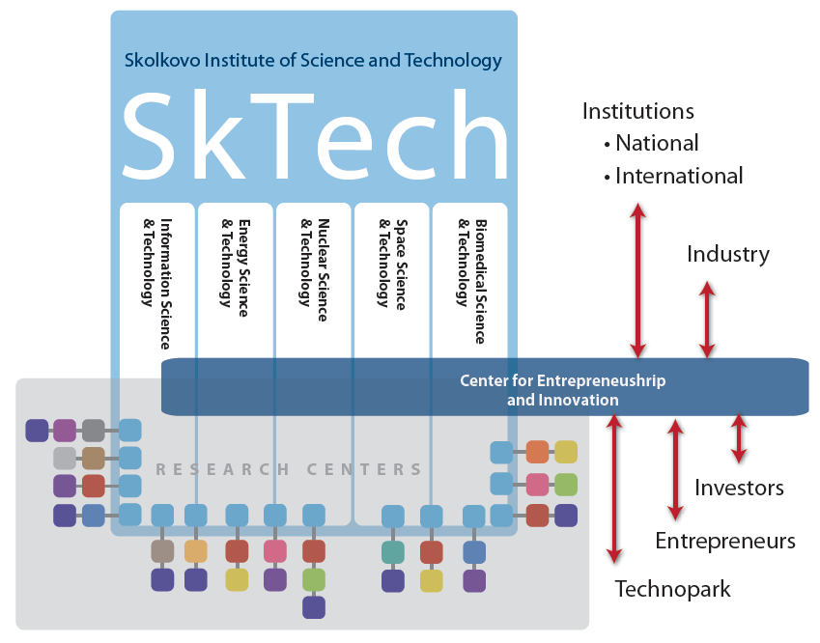
Сколтех: инструмент, обеспечивающий быстрое и эффективное внедрение инноваций
Исследовательские центры
Research Centers
Centers of Excellence

Slide 9

Потребители услуг инжиниринговых центров, заинтересованные в быстром внедрении своих инноваций в промышленность
Зарубежные компании
Российские компании
инновации
инновации
Быстрый и эффективный путь внедрения инноваций на российском и мировом рынке
Инжиниринговый
Центр
Растущие мировые рынки
Мировые вызовы (экология, энергоэффективность, …)
Российские отраслевые программы развития

Slide 10
Реализация образовательно-исследовательских программ в рамках Центров Науки, Инноваций и Образования (ЦНИО)
Целью формирования ЦНИО в Сколтехе является обеспечение благоприятной научно-исследовательской и образовательной среды для специалистов со всего мира
Внедрение отечественной науки в международные научные программы достигается путем создания научно-исследовательских лабораторий в рамках ЦНИО

Slide 11








Центр науки, инноваций и образования
“Перспективные Конструкции, Технологии и Материалы”
Центральный Аэрогидродинамический Институт
АпАТэК – Прикладные Перспективные
Технологии
Technical University of Berlin
Catholic University of Leuven

Slide 12
Образовательно-исследовательские программы ЦНИО
Физическая механика структурно-неоднородных материалов на металлической, керамической и полимерной основе, методы их получения и оптимизации их структурного состояния.
Физика, химия, механика низкоразмерных материалов.
Трибоника, трение и износ в ответственных узлах сложных конструкций.
Физические, химические и механические методы исследования и испытания материалов и конструкций.
Технологии промышленного производства конструкций из композиционных материалов, включая методы прототипирования, неразрушающего контроля и математического моделирования
Информационные технологии и математические методы моделирования поведения материалов и конструкций в условиях эксплуатации с учётом влияния климатических факторов при статических, динамических, усталостных и сверхнормативных нагрузках, в том числе с применением вероятностных методов.

Slide 13
Фундаментальные направления научно-исследовательской деятельности ЦНИО
Физическая механика материалов (в т.ч. композиционных) и ответственных конструкций с мультимодальной (в т.ч. анизотропной) структурой;
Методы многоуровневого моделирования процессов деформации и разрушения материалов с мультимодальной структурой, в том числе в экстремальных условиях (низкие температуры, радиационное облучение, высокоэнергетические циклические и ударные нагрузки);
Методы получения низкоразмерных структур, включая гибридные и создания композитных материалов с оптимальной анизотропией и текстурой для высоконагруженных узлов и конструкций;
Физико-химические методы и технологии получения материалов и полуфабрикатов с многоуровневой структурой (в т.ч. композиционных), моделирование технологических процессов;
Методы моделирования физико-механических процессов в сложных конструкциях, создание имитационных прогностических моделей с возможностью моделирования прогрессирующих разрушений и оценки остаточной прочности конструкций;
Мультидисциплинарный анализ конструкций из композиционных материалов в обеспечение эффективности при заданном уровне безопасности.

Slide 14
Применение результатов исследований для решения проблем отраслей российской индустрии
Разработка и создание материалов (в т.ч. композиционных), покрытий и конструкций с возможностью адаптации к внешним воздействиям (силовым, температурным, радиационным, частотным и пр.);
Разработка технологий неразъемных соединений, в том числе сварки современных металлических сплавов и композиций, включая слоистые материалы;
Разработка комплексных методов сбора данных по технологической и эксплуатационной повреждаемости конструкций с целью формирования на их основе интегрированных баз данных, определение остаточного ресурса конструкций, в том числе для материалов с плакированными слоями и защитными покрытиями;
Обеспечения безопасности, эффективности и эксплуатационной технологичности конструкций из композиционных материалов на основе конструктивно-технологических способов ;
Разработка методологии расчетного определения уровня безопасности конструкций, учитывающей многофакторные сочетания вероятных повреждений на основе анализа (в реальном времени) комплексной базы данных, по результатам мониторинга конструкции в условиях производства и эксплуатации и обеспечивающей возможность прогноза прочности и ресурса
Разработка на основе физико-механических и химических моделей инструментария для создания электронной (цифровой) модели конструкции и оборудования и нового поколения систем автоматизированного проектирования с применением CALS технологий;
Рразработка математических моделей, численных методов и оборудования для мониторинга состояния конструкций и оценки безопасности их эксплуатации

Slide 15
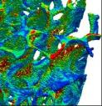
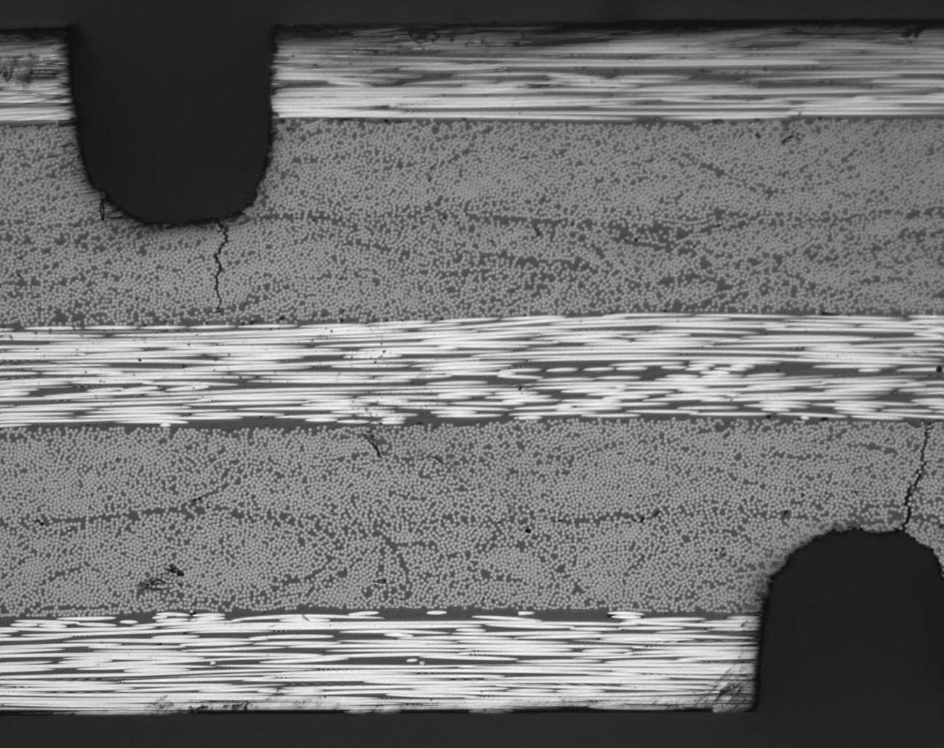
Разработка методов проектирования конструкций с увеличенным сроком службы
  Делфтский технический университет (Голландия)
  Разработка методологии прогноза поведения композитных конструкций при длительной эксплуатации с учётом действующих статических и усталостных нагрузок и вероятностной природы повреждаемости
Композитная конструкция
Пример моделирования конструкции
Моделирование повреждения
Аналитические методы прогноза статического и усталостного разрушения

Slide 16
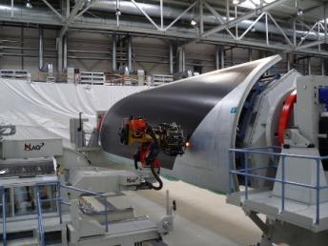
Разработка и внедрение в промышленность передовых технологий производства
  ФГУП “ЦАГИ”
  Разработка научно-методологических основ для создаваемых перспективных технологий
  Трансфер создаваемых инновационных технологий в индустрию РФ с учётом географических и экономических особенностей российской технологической базы

Slide 17
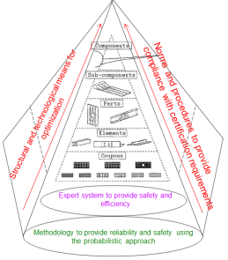
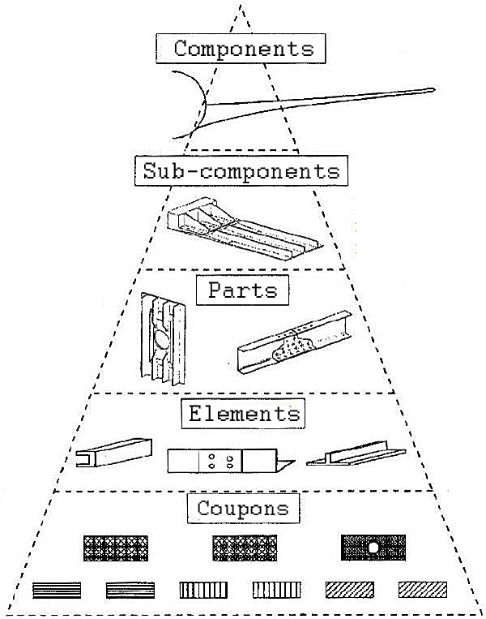
Стандартизация, Квалификация и Сертификация конструкций
  ФГУП “ЦАГИ”
Стандартизация, квалификация и сертификация конструкций, разрабатываемых в лабораториях ЦНИО, в соответствии с требованиями российских отраслевых систем качества (РЖД, Автодор, авиация, строительство и т.д.)
Традиционная интерпретация подхода «Building Block»
Подход «Building Block» в инновационной постановке

Slide 18
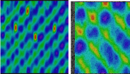

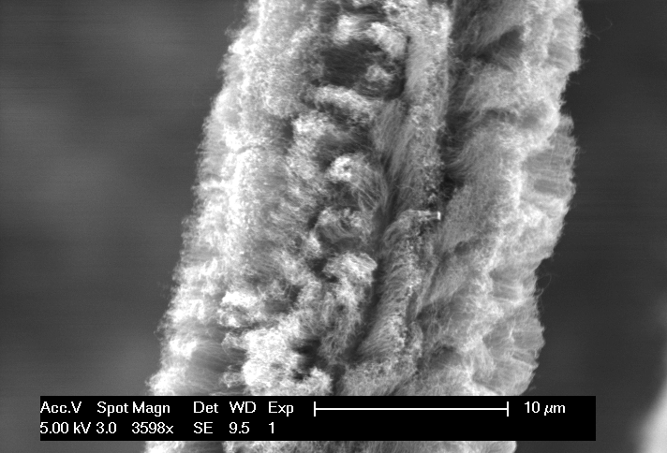

Разработка методов виртуального моделирования характеристик материала на различных масштабах
Католический университет Лёвена (Бельгия)
Мезо-уровень
  Создание передовых методов математического моделирования и технологий их верификации с целью прогнозирования расчётных характеристик материалов и конструкций с учётом процессов образования неоднородностей в композиционном материале на микроуровне
Оптимизация свойств материала в конструкции
Системы мониторинга напряжений и повреждений в конструкции
Микро-уровень
Nano-level
Повышение прочностных характеристик за счет внедрения нано-добавок и гибридных соединений

Slide 19
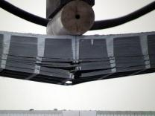
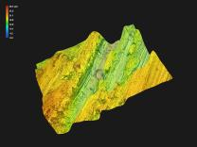
Исследований влияния границы раздела «матрица-волокно» на свойства многокомпонентных материала
Берлинский технический университет
  Расчётно-экспериментальные исследования и визуализация процессов возникновения и развития трещин в ПКМ на основе создания универсальной модели границы раздела «матрица-волокно» .
Зависимость прочности конструкции от прочности компонентов и соединений
Влияние топографии поверхностей на клеевые и прочностные свойства конструкций

Slide 20

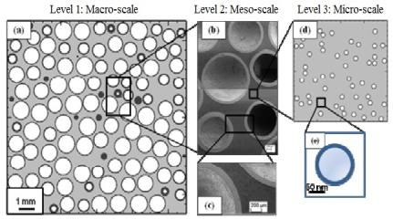
Многомасштабное моделирование
Институт механики сплошных сред УрО РАН
Разработка моделей деформирования материала и развития в нём повреждений для широкого диапазона условий нагружения:
разработка и экспериментальная верификация модели прогнозирования поведения материала на различных пространственных и временных масштабах
Разработка методики проектирования конструкций на основе гетерогенных материалов с учётом процессов на границах раздела и различных масштабах от атомарного уровня до уровня конструктивно-подобных элементов
Иллюстрация базовой концепции энергопоглощения в высокопрочных конструкционных материалах низкой плотности

Slide 21
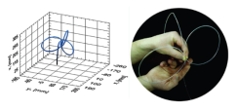
Разработка “умных” многофункциональных материалов
Университет Южной Каролины
Иллюстрация встраиваемого оптического волокна в конструкцию.
  Разработка мультифункциональных материалов, включая в том числе, встроенные системы мониторинга, обеспечивающие контроль состояния материала и конструкции в реальном времени
Иллюстрация встраиваемой сетки для выявления расслоений и повреждений в конструкции.

Slide 22
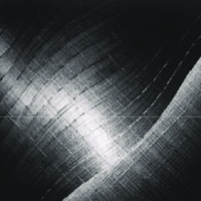
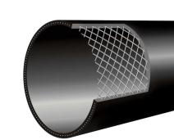
Методики проектирования существенно трёхмерных композитных конструкций
Университет Дэйтона
Разработка расчётно-экспериментальной методики прогнозирования механических характеристик элементов, выполненных на основе существенно трёхмерных преформ с использованием технологий автоматизированной выкладки
Слева) панель с волокнами, расположенными под переменным углом, Справа) применение КМ в изготовлении конструкций цилиндрической формы

Slide 23
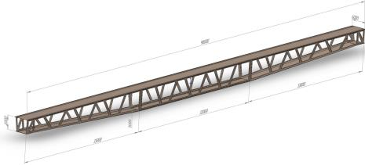
Проектирование крупногабаритных высокоинтегральных конструкций
Университет Дэйтона (США)
  Разработка методики проектирования высокоинтегральных композитных конструкций, изготавливаемых на основе автоматизированных безавтоклавных методов, с использованием статистической модели появления производственных дефектов, учитывающей возможность неблагоприятного сочетания технологических факторов, каждый из которых, тем не менее, находится в допустимых пределах
Сверхдлинная композитная балка
(длина более 100 м)

Slide 24

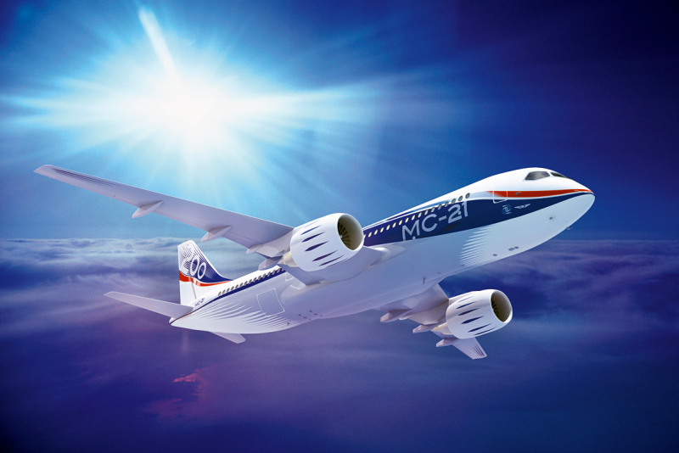
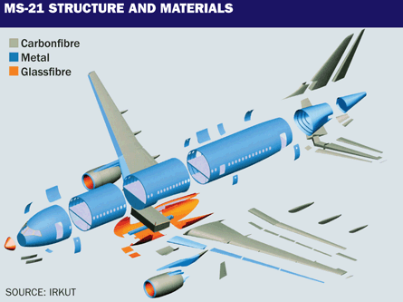
Новый коммерческий самолёт МС-21
Цельнокомпозитное крыло и хвостовое оперение
Усовершенствованные аэродинамические характеристики
Новое поколение двигателей с повышенной степенью двухконтурности
Возможность посадки на 95% ВВП, расположенных на территории РФ
Использование экологически-чистых материалов, снижение уровня выбросов в атмосферу
Fly-by-wire

Slide 25
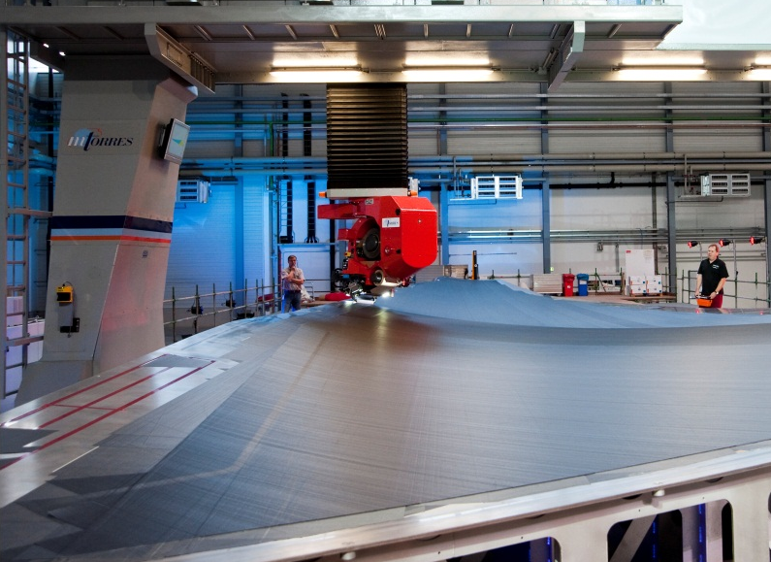
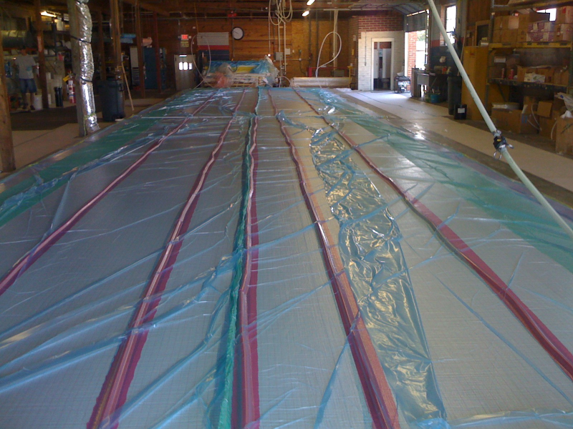
Передовая технология производства: автоматизированная выкладка волокна в сочетании с вакуумной инфузией
Вакуумная инфузия 15-метровой подкрепленной панели крыла обеспечивает производство конструкций за один технологический передел
Роботизированная выкладка сухой ленты, обработанной термопластичным биндером
Цель работы:
Формирование методов обеспечения сертификации композитного крыла коммерческого самолёта в соответствии с требованиями АП-25, а также дополнительными требованиями, связанными с применяемыми методами обеспечения безопасности конструкции планера, конструктивно-технологическими решениями и технологиями серийного производства

Slide 26

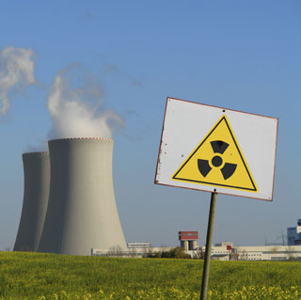
Улучшение экологической и технологической безопасности АЭС и предотвращение радиоактивного загрязнения
Разработка новых композиционных материалов, обеспечивающих эффективную защиту от радиации в условиях интенсивного нейтронного облучения и сохраняющих стабильность структуры и свойств при их длительной эксплуатации
Решение задачи длительной нейтронной защиты при высоких эквивалентных дозах облучения в различных микро/макроклиматических внешних условиях, как при «сухой» эксплуатации, так и в коррозионно-активных средах
Создание условий долговременного «сухого» хранения отработанного ядерного топлива

Slide 27


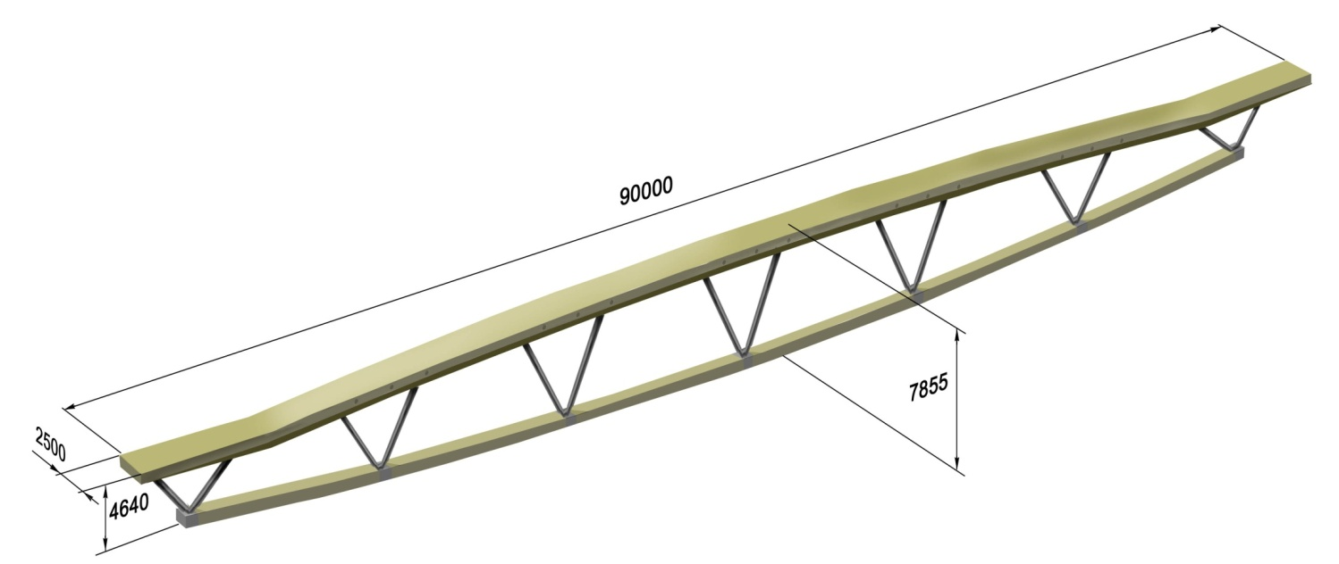
Сверхдлинная несущая балка
Вариант №1
Длина – 90-100 м
Ширина – 4 м
Высота – 4.5 м
Вес – 46 т.
Вес КМ– 18 т.
Вариант №2
Длина – 90-100 м
Ширина – 2.55 м
Высота – 7.8 м
Вес – 26 т.
Вес КМ – 11 т.

Slide 28
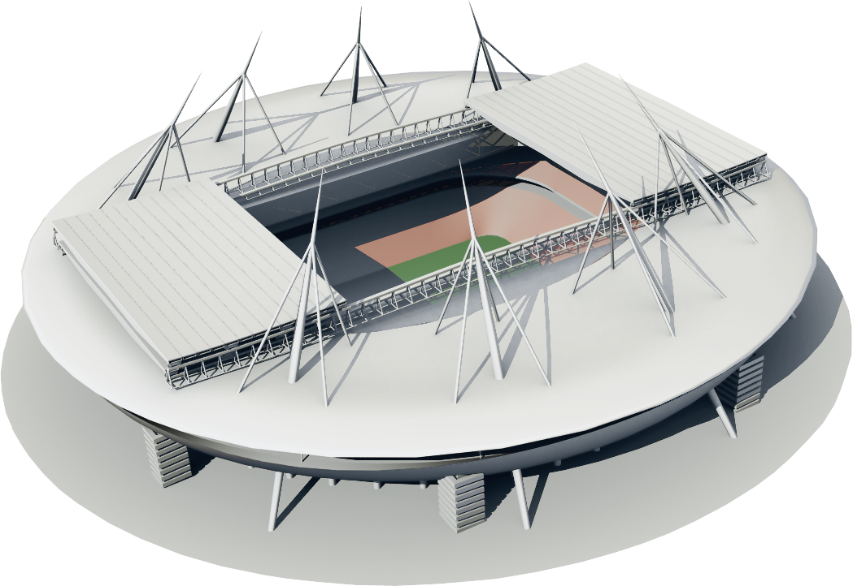
Использование сверхдлинных балок в конструкции крыши стадиона “Зенит”
Характеристики | Исходный вариант крыши с гибкой кровлей | Вариант с жесткой кровлей на основе сверхдлинных балок
Расчётная масса конструкции | 3200 тонн | 1440 тонн
Обогрев | Требуется | Не требуется
Эксплуатационные затраты | Высокие | Низкие
Ремонтопригодность | Низкая | Высокая
Воспринимаемая снеговая нагрузка (без учёта подогрева) | 0 | 200 кг/м²

Slide 29
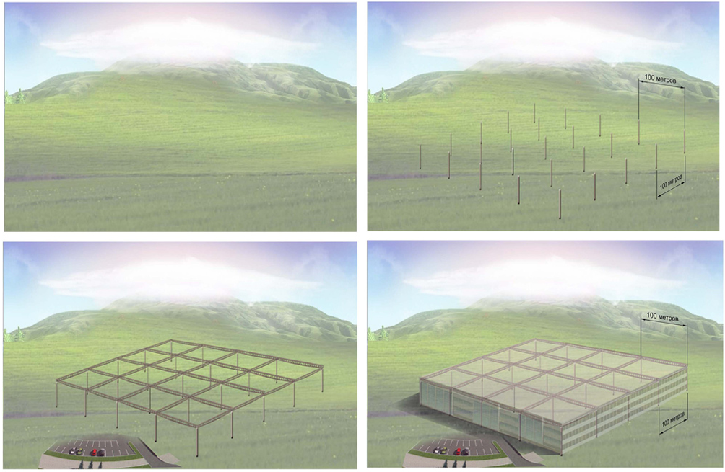
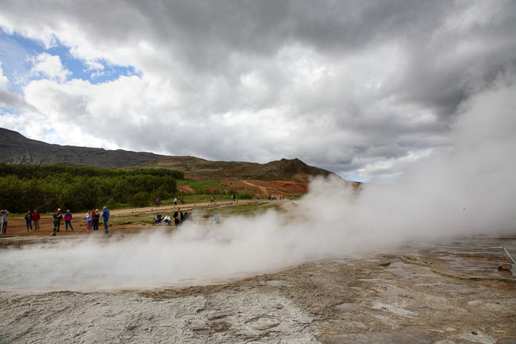
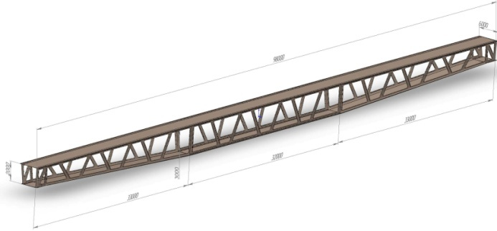
Использование источников геотермальной энергии Северного Кавказа
АпАТэК разработал технологию, позволяющую изготавливать, транспортировать и собирать в полевых условиях крупные помещения (ангары) площадью 500м x 500м, используя балки длиной 100 м, изготовленные вакуумной инфузией
Стандартная балка, изготовленная вакуумной инфузией
Разработанная технология высоко востребована в регионах с подземными термальными водами (Северный Кавказ, Россия). Композитные материалы позволяют использовать подземные пары в качестве нагревающей среды для помещений, а также защищают конструкцию от коррозии и разрушения в суровых влажно-жарких условиях, которые не выдерживают бетон и сталь

Slide 30

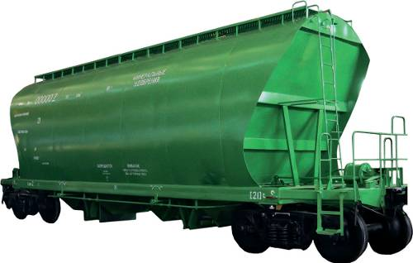
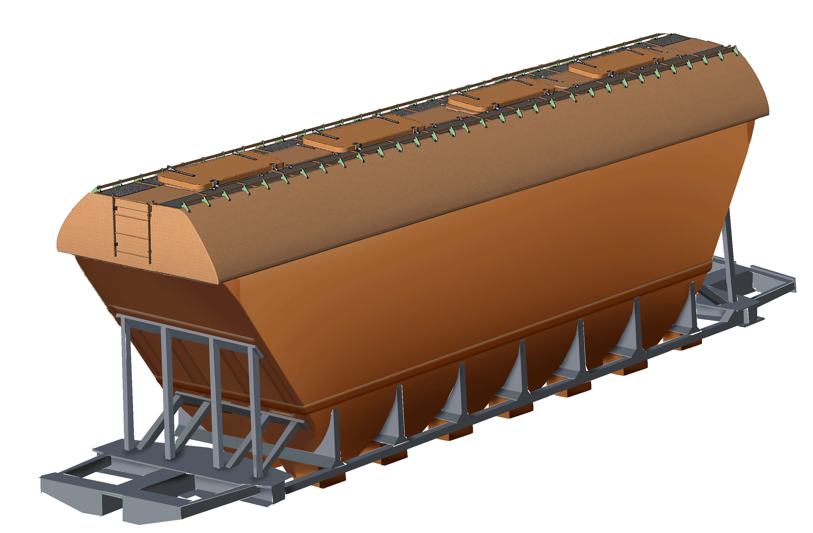
Цельнокомпозитный кузов вагона-хоппера
Вагон-дозатор (вагон-хоппер)
Уникальность: в мире аналоги отсутствуют
Срок реализации: 2013 год
Техническое задание «АпАТэК» на цельнокомпозитную конструкцию вагона-хоппера
Наименование параметра | Параметр
Высота кузова, мм | 4400*
Длина кузова, мм | 12350мм*
Ширина кузова, мм | 2938мм*
Объем кузова (внутренний), м³ | 106, не менее
Количество загрузочных люков, шт. | 4
Размеры загрузочных люков, мм | 1630×600
Количество разгрузочных люков, шт. | 6
Размеры разгрузочных люков (наружные), мм | 1400×455
Габарит вагона по ГОСТ 9238-83 | 1-Т
Масса кузова из КМ, кг | 4500*, не более
Проект цельнокомпозитной конструкции вагона-хоппера, разработанный «АпАТэК»

Slide 31
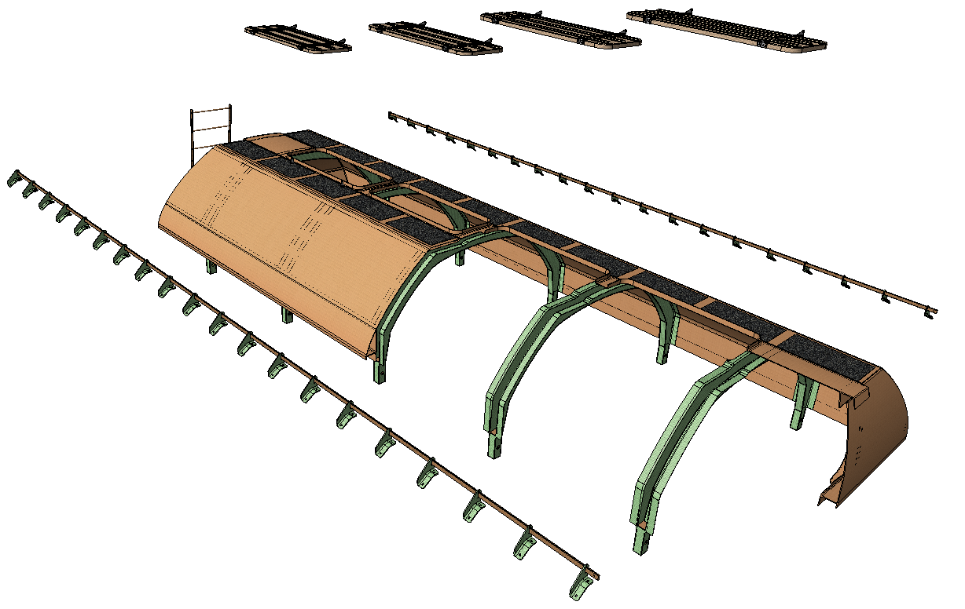
Конструкция композитной крыши вагона-хоппера
Лестница
Крышки загрузочного люка
Пешеходная площадка
Ограждение
Внутренний шпангоут
Оболочка с нижним силовым поясом
Декомпрессионное устройство

Slide 32
Автоматизированные технологии для изготовления кузова вагона-хоппера
ВАКУУМНАЯ ИНФУЗИЯ | ПУЛТРУЗИОННАЯ ВЫТЯЖКА ПРОФИЛЯ
Изготовление комплектующих (шпангоуты, крышки люков, др.) | Изготовление пултрузионных профилей (нижняя силовая балка, элементы настила )
Изготовление крыши за один технологический этап. : Раскрой стеклонаполнителя Выкладка стеклонаполнителя, установка силовых элементов Укладка вакуумного мешка Инфузия, полимеризация | Изготовление комплектующих (шпангоуты, крышки люков, угловые соединительные элементы и др.)
 | Склейка сборка элементов
Механическая обработка | Механическая обработка
Нанесение покрытий | Нанесение покрытий
Внедрение автоматизированных методов производства обеспечит:
Снижение стоимости готового изделия до уровня металлического аналога
Повышение качества продукции за счёт снижения влияния человеческого фактора
Решение проблемы трудовых ресурсов
Повышение производительности труда

Slide 33
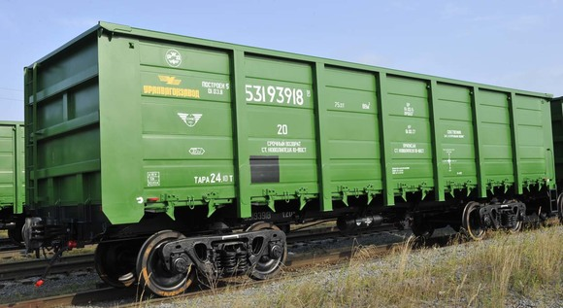
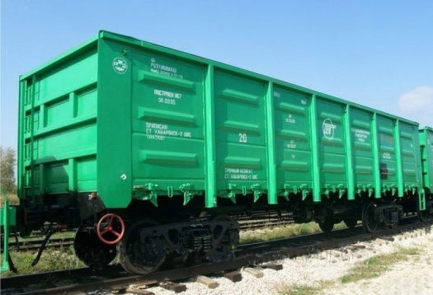
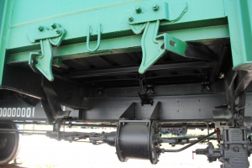
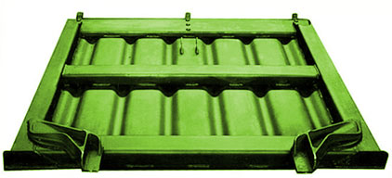
Композитная крышка разгрузочного люка полувагона
Specifications
Длина, мм | 1590
Ширина, мм | 1430
Вес композитной конструкции | 81 kg
Вес стальной конструкции | 160 kg
Крышка люка

Slide 34
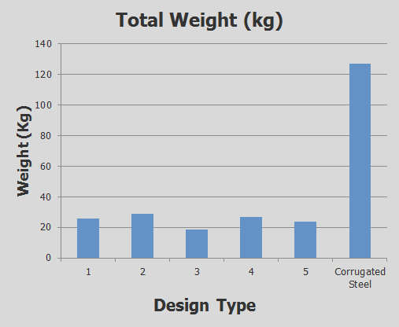
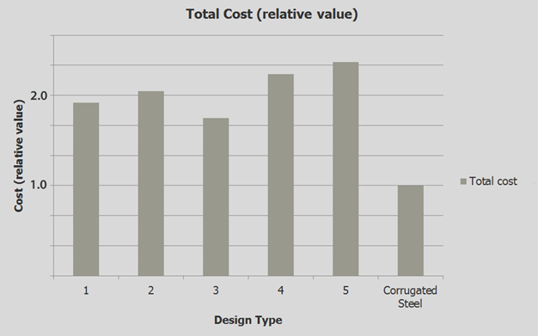
Композитная крышка разгрузочного люка полувагона
Масса существующей конструкции 127 кг
Масса конструкции на основе термопластичных ПКМ: 19 кг, снижение веса на 84%
Вес конструкции (кг)
Относительная стоимость
Вес (кг)
Относительная стоимость
Тип конструкции
Тип конструкции

Slide 35
Спасибо за внимание!

